Slide 1
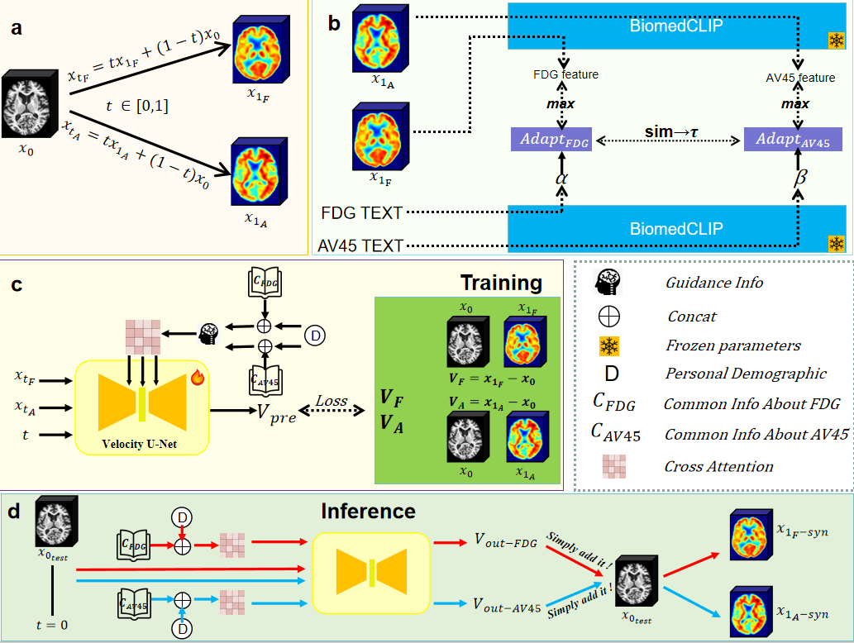

Slide 2
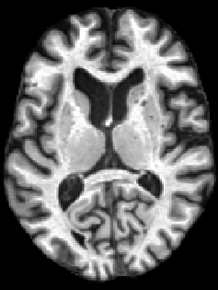
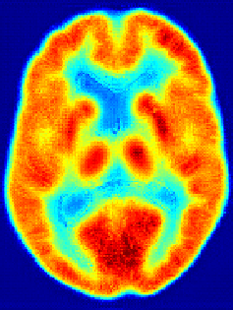
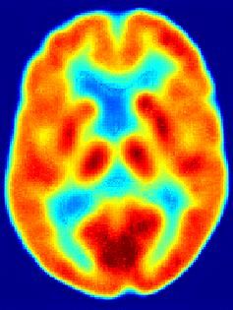
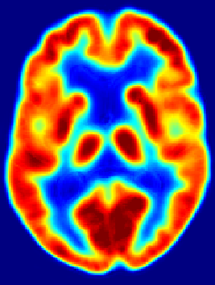
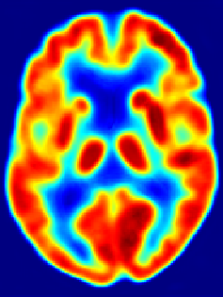
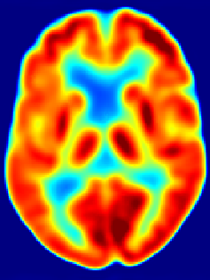
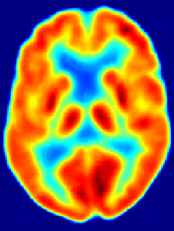
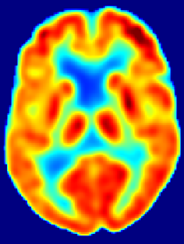
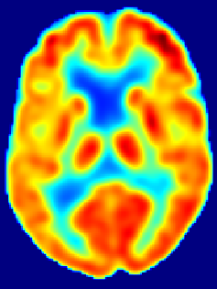
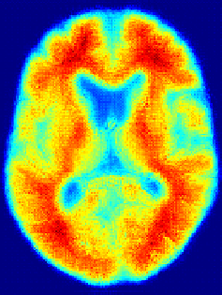
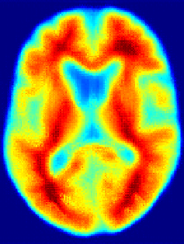
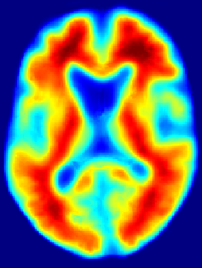
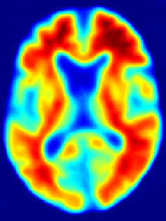
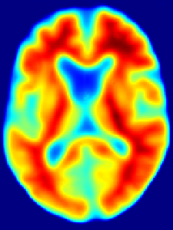
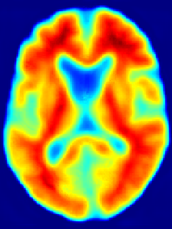
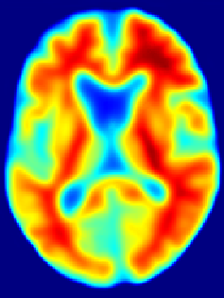
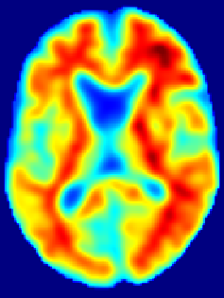
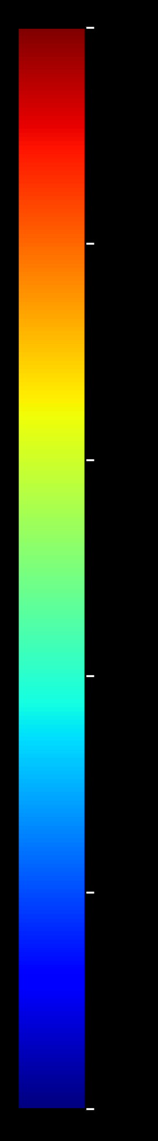
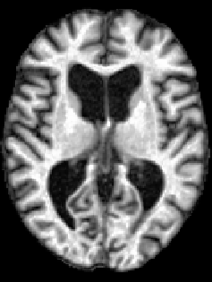
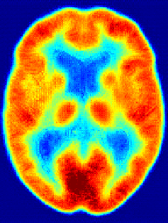
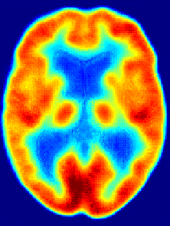
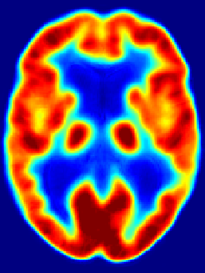
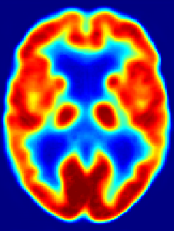
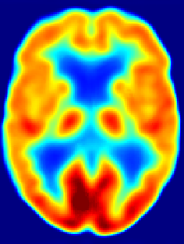
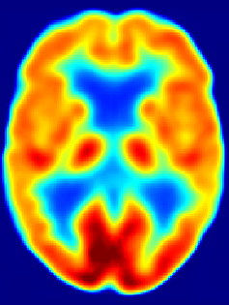
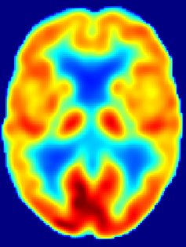
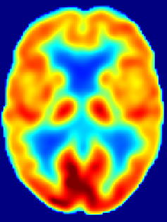
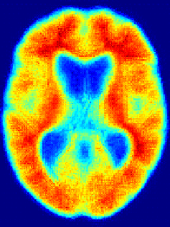
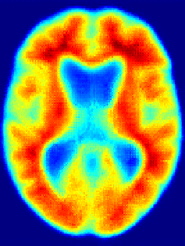
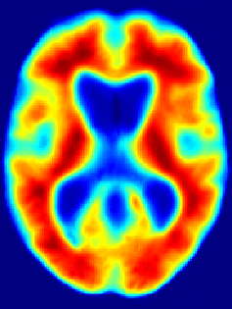
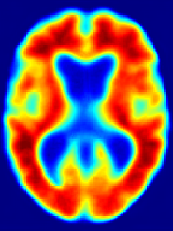
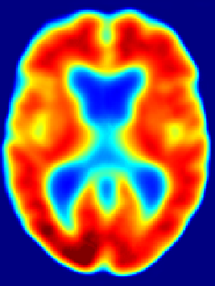
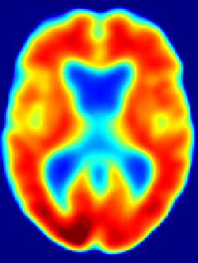
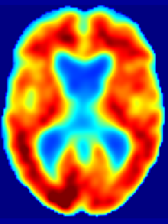
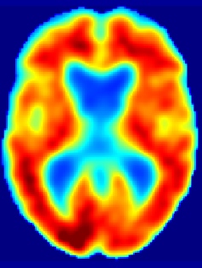
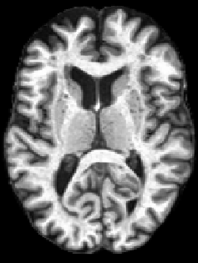
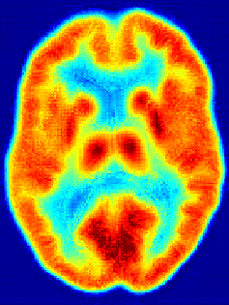
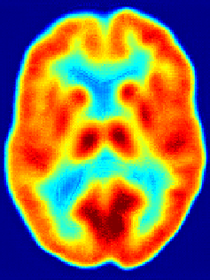
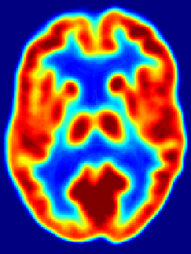
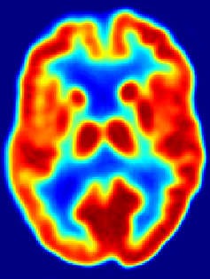
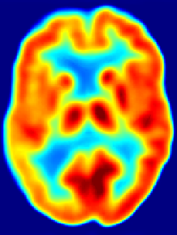
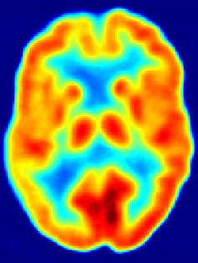
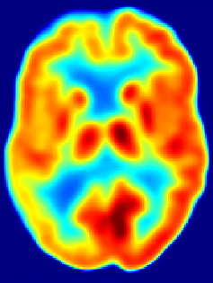
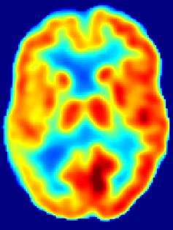
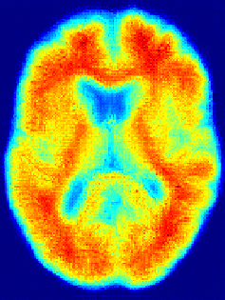
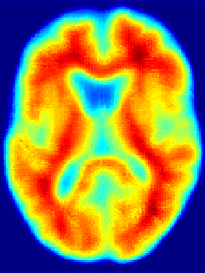
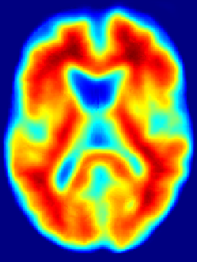
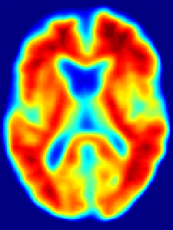
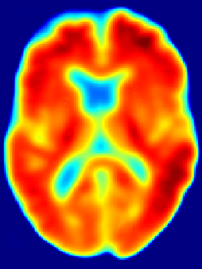



MRI CycleGAN Swin-Unet DDIM (3D) SegGuidedDiff Rectified Flow Ours(Single) Ours (Dual) GT
002_S_0295 (CN)
Up:(18F-FDG)
Down:(18F-AV45)
1.0
0.8
037_S_0552 (MCI)
0.6
Up:(18F-FDG)
Down:(18F-AV45)
0.4
0.2
0.0
002_S_5018 (AD)
Up:(18F-FDG)
Down:(18F-AV45)

Slide 3
18F-Fluorodeoxyglucose(18F-FDG)
18F-Fluorodeoxyglucose(18F-FDG)
18F-Florbetapir(18F-AV45)

Slide 4
































MRI CycleGAN Swin-Unet DDIM (3D) SegGuidedDiff Rectified Flow Ours(Dual) GT
1.0
0.8
0.6
Subject: OAS30052(CN) Tracer: 18F-Florbetapir(18F-AV45)
cn
ad
0.4
0.2
0.0
Subject: OAS30057(AD) Tracer: 18F-Florbetapir(18F-AV45)

Slide 5


Slide 6

Up:(18F-FDG)
Down:(18F-AV45)

Slide 7

分类器指标

Slide 8


Slide 9


Slide 10


Slide 11


Slide 12


Slide 13


Slide 14


Slide 15


Slide 16



FDG AV45 FANHUA

Slide 17

code在3002cxg的paper data statistics 2
GT与SYN无差异

Slide 18

code在3002cxg的paper data statistics 2
real的AD与cn有差异，syn的AD与CN也有差异

Slide 19

code在3002cxg的paper data statistics 2

Slide 20















CN
17
1010
1031
057_S_1269(MCI)
MCI
1025 1003 1027 1015

Slide 21
完整VBM分析结果解读
海马体分析：
左侧海马体: 3996.0 mm³ (正常)
右侧海马体: 3855.8 mm³ (正常)
双侧海马体总体积: 7851.8 mm³ (正常范围内)
杏仁核分析：
左侧杏仁核: 1386.6 mm³ (轻度减少，正常范围1500-2000)
右侧杏仁核: 1409.3 mm³ (轻度减少，正常范围1500-2000)
内嗅皮层和内侧颞叶分析：
从皮质厚度数据来看：
左侧海马旁回: 2.251 mm 厚度 (正常范围内)
右侧海马旁回: 2.533 mm 厚度 (正常范围内)
内侧颞叶皮质厚度: 双侧均在正常范围
最终诊断判断：认知正常(CN)

Slide 22
























135_S_4676(AD) 011_S_0021(CN)
GT AV45 Syn AV45 GT AV45 Syn AV45
1025
1025
1027
1027
1015
1015

Slide 23
























135_S_4676(AD) 011_S_0021(CN)
GT FDG Syn FDG GT FDG Syn FDG
17
17
1010
1010
1030
1030

